Slide 1
Организация внеурочной деятельности на ступени среднего общего образования по направлениям развития личности: духовно-нравственное, социальное, общеинтеллектуальное, общекультурное, спортивно-оздоровительное
Долгова В.А.
МБОУ СОШ №7

Slide 2
Основные тезисы:
Разумная организация образовательного пространства – основа мотивации личностного развития школьников
Внеурочная деятельность учащихся объединяет все виды деятельности школьников, в которых возможно и целесообразно решение задач их воспитания и социализации
Задача учителя - научить школьников между собой общаться, выполнять вместе какую-либо работу

Slide 3
Основное требование к организации внеурочной деятельности
Время, отводимое на внеурочную деятельность, используется по желанию учащихся и в формах, отличных от урочной системы обучения

Slide 4
В базисном учебном плане выделены
Спортивно-оздоровительное направление
Художественно-эстетическое направление
Научно-познавательное направление
Военно-патриотическое направление
Общественно полезная и проектная деятельность

Slide 5
Виды и направления внеурочной деятельности, реализуемые в школе
Игровая деятельность
Познавательная деятельность
Проблемно-ценностное общение
Досугово - развлекательная деятельность
Художественное творчество
Социальное творчество
Трудовая (производственная) деятельность
Спортивно-оздоровительная деятельность
Туристско-краеведческая деятельность

Slide 6
Ожидаемый результат внеурочной работы
Воспитательный результат внеурочной деятельности - непосредственное духовно-нравственное приобретение ребенка благодаря его участию в том или ином виде деятельности
Воспитательный эффект внеурочной деятельности – влияние того или иного духовно-нравственного приобретения на процесс развития личности ребенка

Slide 7
Классификация результатов
1 уровень – приобретение школьником социальных знаний, первичного понимания социальной реальности и повседневной жизни
2 уровень – получение школьником опыта переживания и позитивного отношения к базовым ценностям общества
3 уровень – получение школьником опыта самостоятельного общественного действия

Slide 8
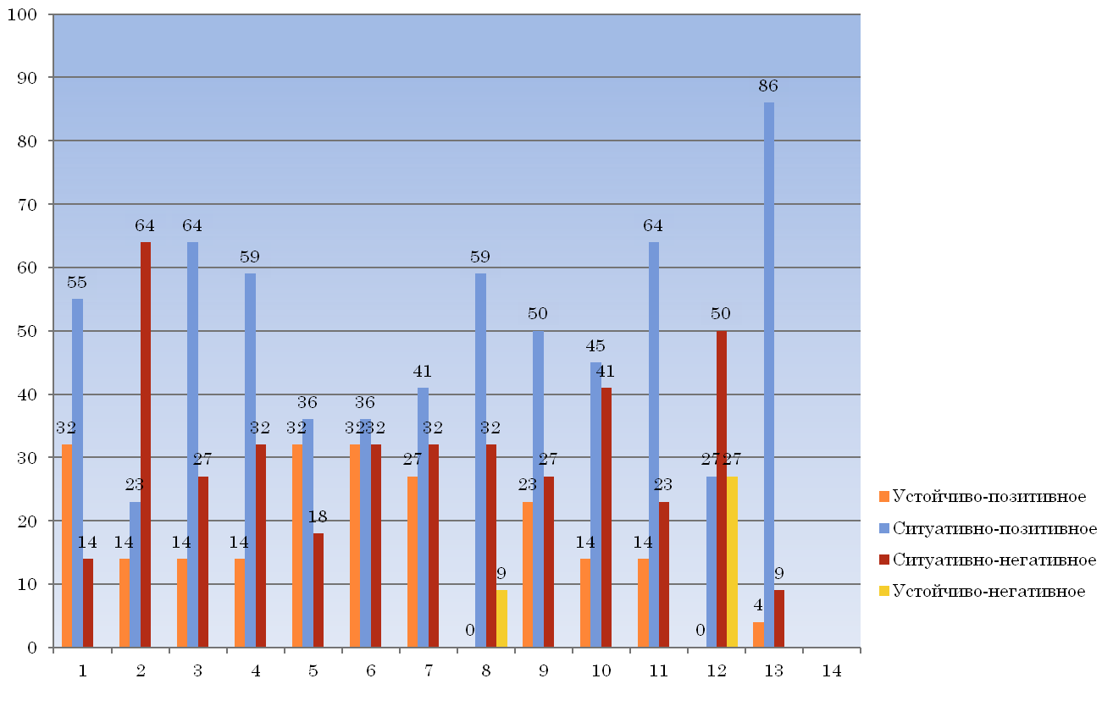
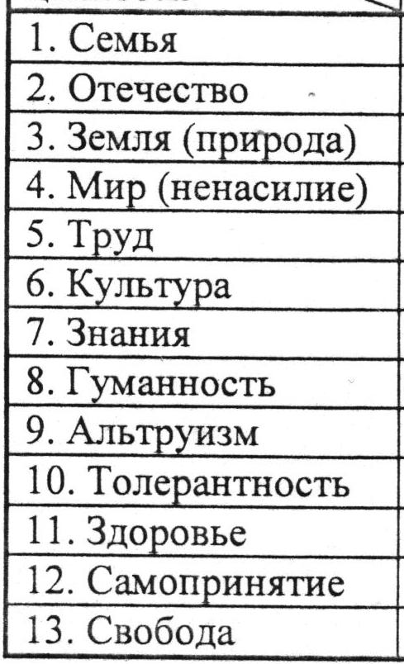
Сводная таблица результатов опроса в 7б

Slide 9
Сводная таблица результатов опроса в 8а

Slide 10
Сводная таблица результатов опроса

Slide 11
Анкета родителей 7б

Slide 12
Анкета родителей 8 а

